Slide 1
Tuần 27
Bài 57: Phép trừ dạng 17 - 2 – Tiết 2
TOÁN 1

Slide 2







2. Tính:
15 – 2
16 – 3
14 – 1
13 – 3
16 – 5
17 – 6
18 – 4
19 – 8

Slide 3
2. Tính:
15 – 2
16 – 3
= 13
14 – 1
13 – 3
= 13
= 13
= 10

Slide 4
2. Tính:
16 – 5
17 – 6
= 11
18 – 4
19 – 8
= 14
= 11
= 11

Slide 5
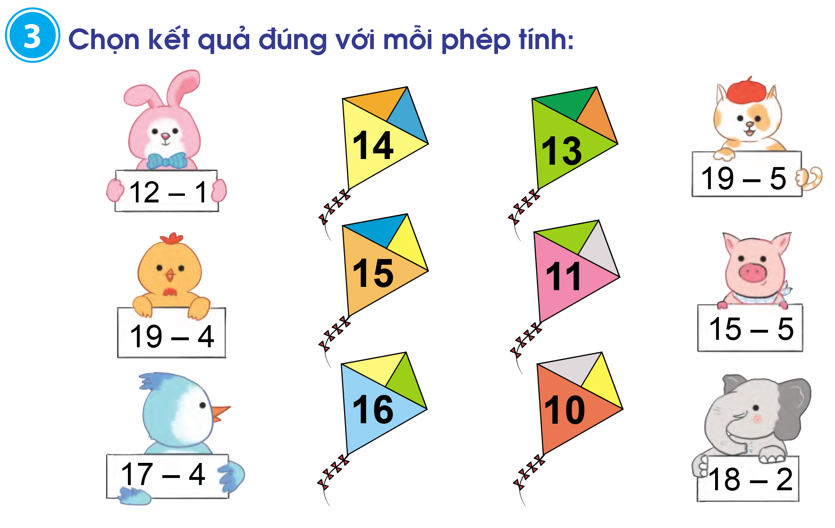

Slide 6
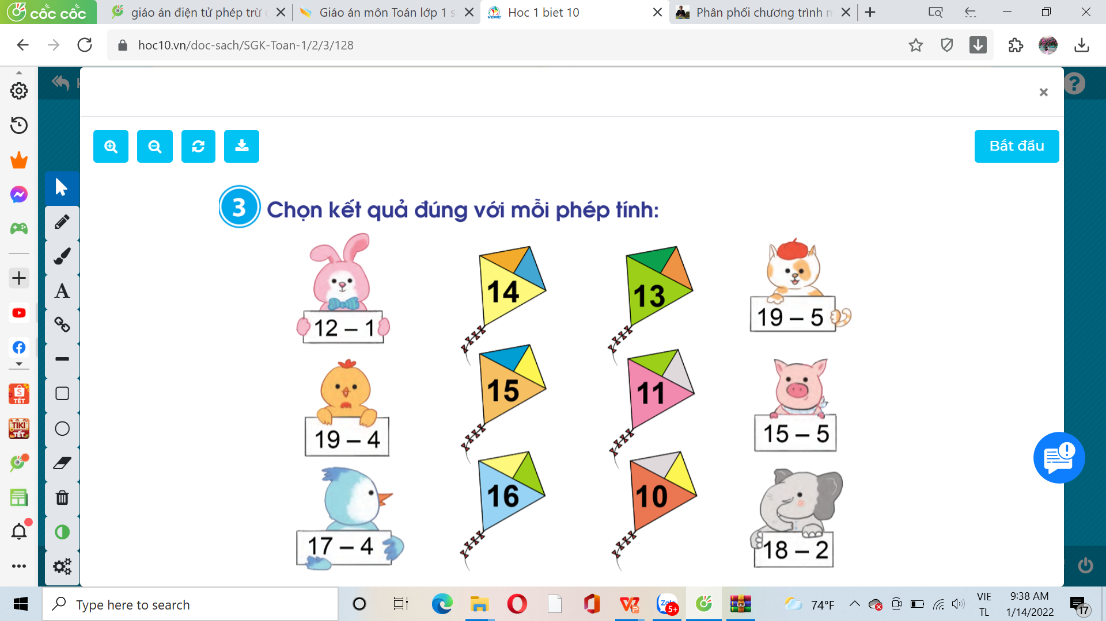

Slide 7

4. Nêu phép tính thích hợp với mỗi tranh vẽ.

Slide 8
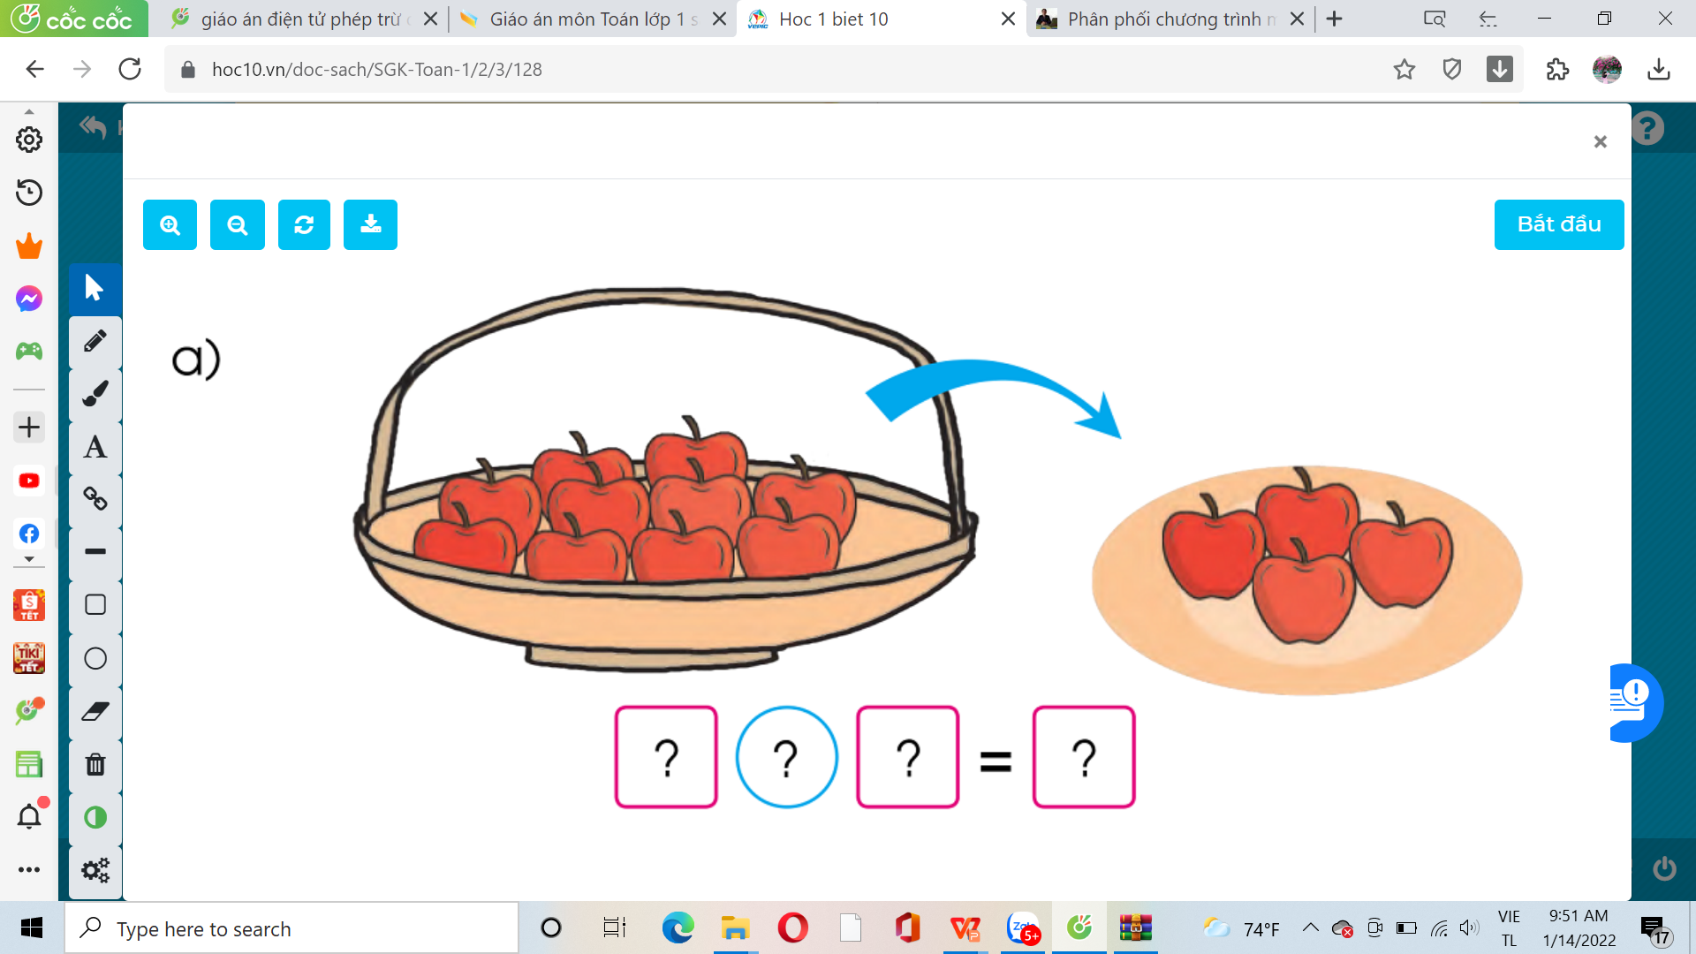
14
-
4
10

Slide 9
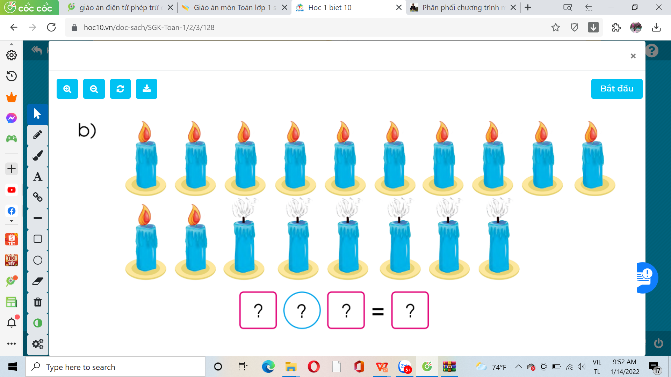
18
-
6
12

